Slide 1

Кейс успешного продвижения SaaS продукта в СНГ и на Запад
Иван Палий, маркетолог в Boosta

Slide 2

Цель доклада
1
Предоставить слушателям понятную и рабочую технологию запуска SaaS проекта с нуля на примере развития sitechecker.pro

Slide 3
Фундамент (источники данных)
2
Результаты личных экспериментов и наблюдений;
Результаты экспериментов и наблюдений моих коллег;
Лекции и материалы известных предпринимателей и инвесторов (ссылки в конце презентации).

Slide 4
3
Маркетинг

Slide 5
Три ключевые вопроса маркетинга
4
На каком мы рынке?
Кто наш потребитель?
Что мы продаем?

Slide 6
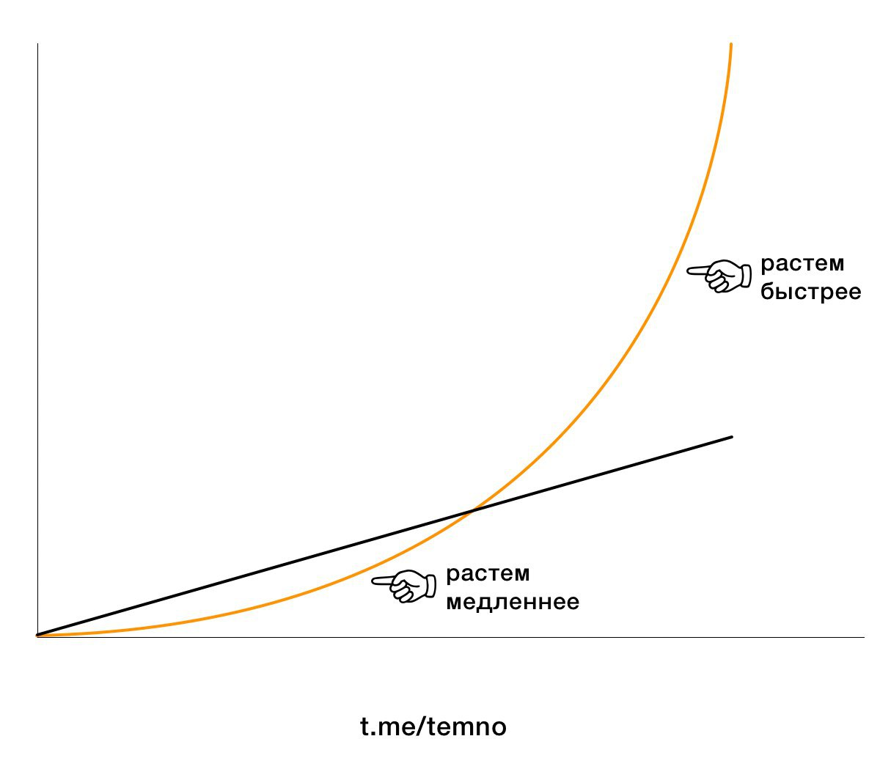
Главный вопрос к основателю
5
Знаете ли вы что-то о мире, что является безусловной правдой, но с чем не соглашаются все остальные?
Экспоненциальный рост. Чем рискованнее наша идея, чем больше экспериментов мы ставим – тем медленнее мы вначале растем. Этот медленный рост – залог будущего успеха.

Slide 7
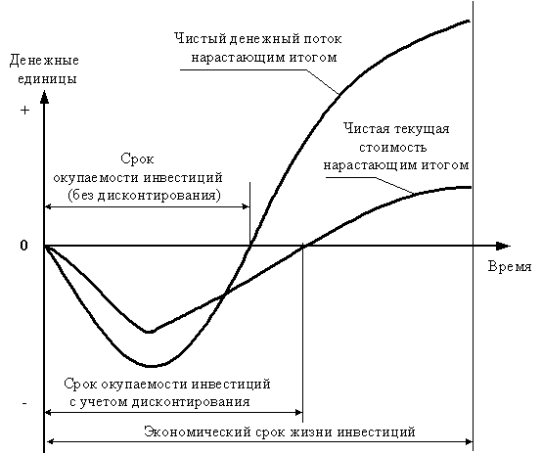
3 ключевые точки проекта
6
Поиск бизнес-идеи
Нахождение product/market fit
Построение и реализация стратегии масштабирования

Slide 8
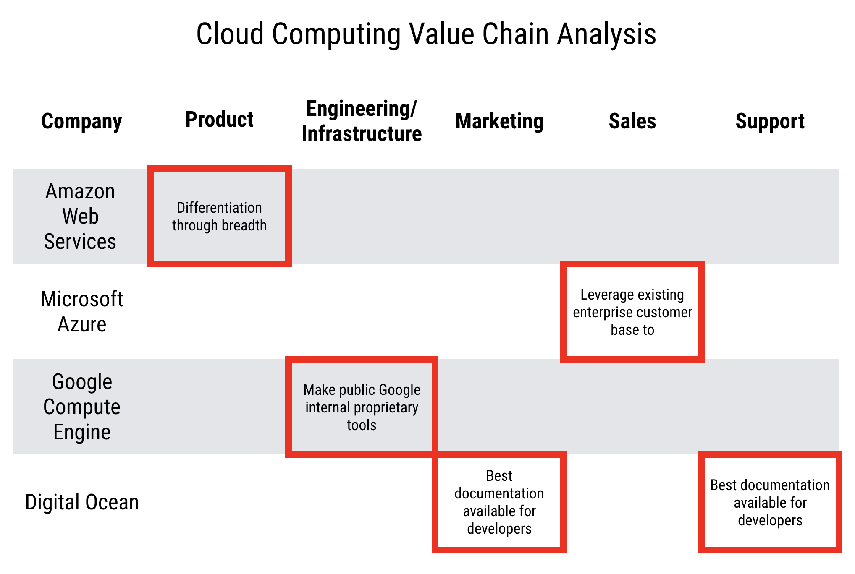
Поиск ключевого преимущества
7
Есть что-то, на что люди уже тратят свое время или деньги. Мы предлагаем другой способ делать это, который лучше конкретного конкурента или привычного способа делать это по критичному для потребителя в этой области параметру.
Источник картинки: http://tomtunguz.com/choosing-how-to-compete/

Slide 9
4 свойства технологических гигантов
8
По Питеру Тилю, все большие технологические компании-монополии обладают этими 4 свойствами:
Собственная технология (любой новый, продуктивный способ действий).
Сетевой эффект (достижение критической массы пользователей, что будут продавать ваш продукт).
Эффект масштаба (доходы растут по экспоненте, расходы по логарифму).
Бренд.

Slide 10
9
SaaS

Slide 11
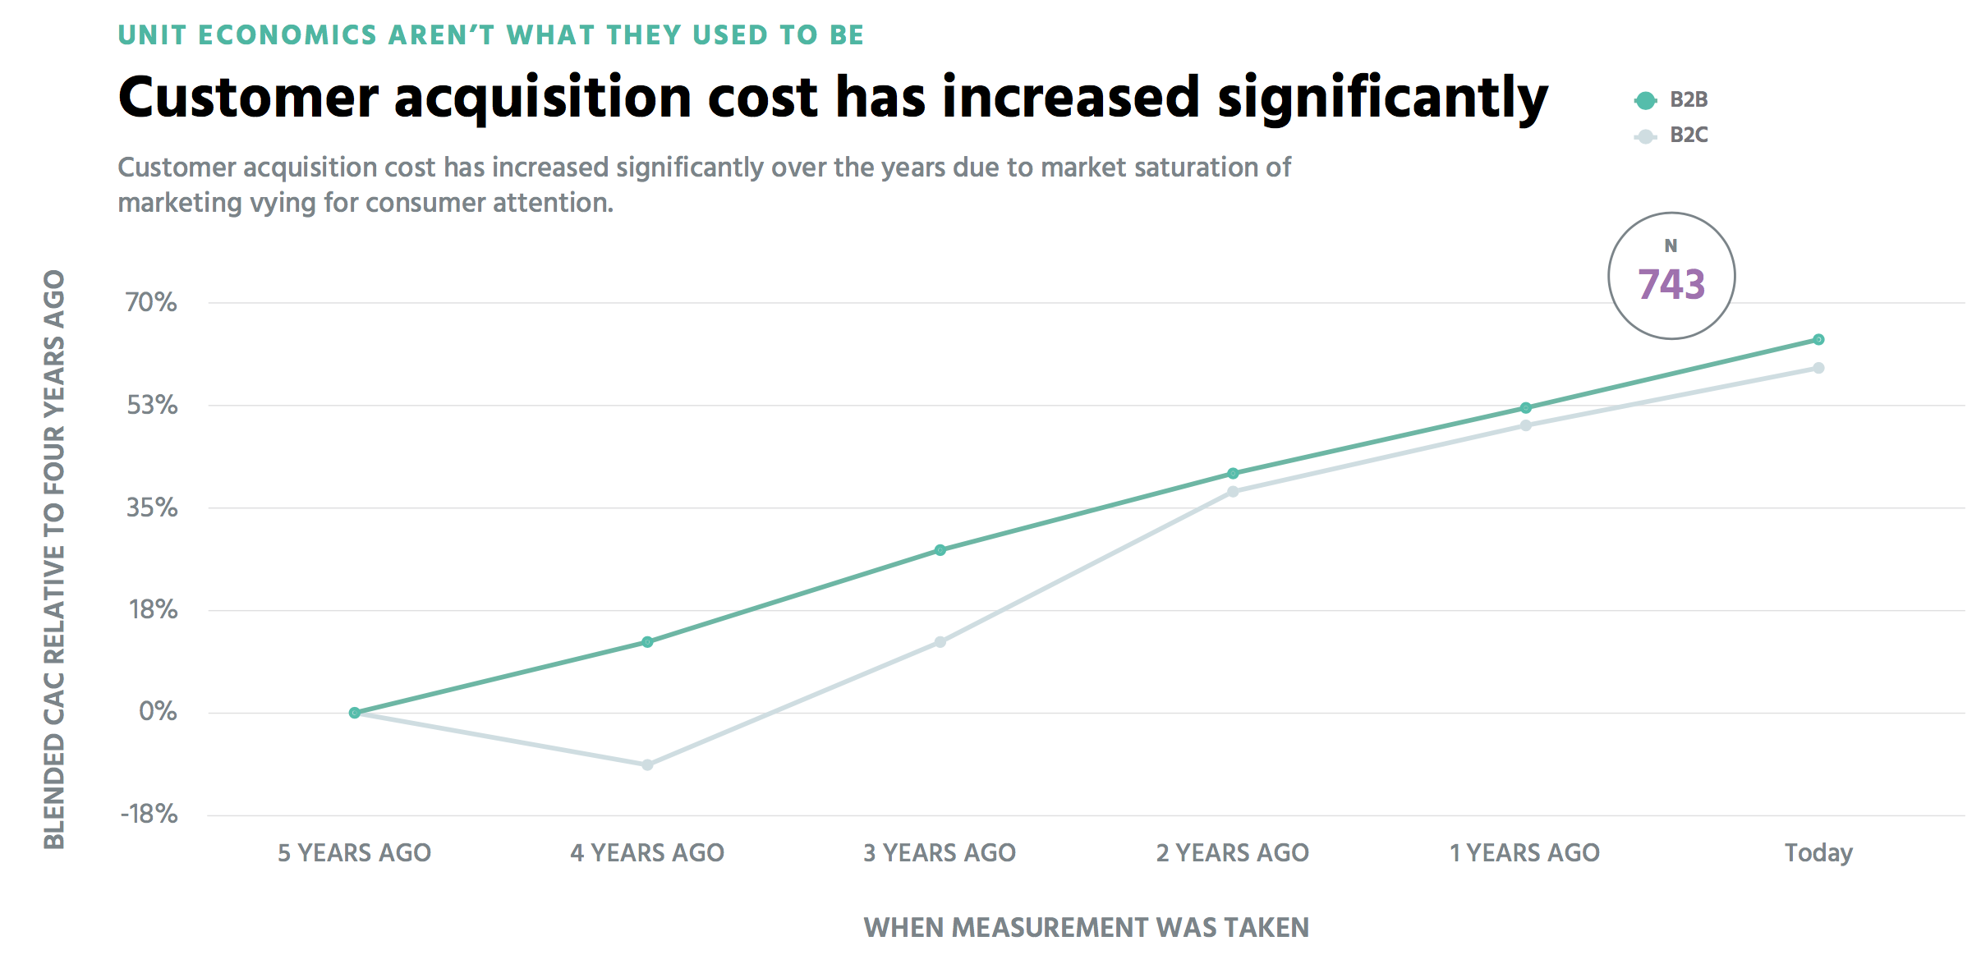
Рост CAC в SaaS за последние 5 лет
10
2 основные причины:
Конкуренция
Истощение ключевых каналов привлечения клиентов в процессе масштабирования.
Источник: http://tomtunguz.com/cac-increase/

Slide 12
Причина гибели стартапа №1
11
Преждевременное масштабирование
Источник: https://www.geekwire.com/2011/number-reason-startups-fail-premature-scaling/

Slide 13
Проблема пути пользователя
12
Вы надеетесь, что пользователи сами разберутся, как пользоваться сайтом/продуктом
Источник: http://www.forentrepreneurs.com/optimizing-the-saas-funnel/

Slide 14
Churn rate и масштабирование
13
Когда пошли первые продажи, хочется побыстрее начать масштабирование
Источник: http://tomtunguz.com/churn-or-growth/

Slide 15
Как понять, что у вас есть product/market fit?
14
Один из способов, оценить свои метрики на основе данных этого поста - http://christophjanz.blogspot.com/2017/07/wtf-is-pmf-part-2-of-2.html

Slide 16
Создание беспроигрышной стратегии
15
Что в проекте накапливается такого, что в каждый конкретный момент времени можно продать как отдельный продукт и покрыть затраты или даже получить прибыль? (траффик, код, база пользователей, лиды и т.п)
Каждый момент, когда вы не продаете, вы покупаете.

Slide 17
16
Sitechecker

Slide 18
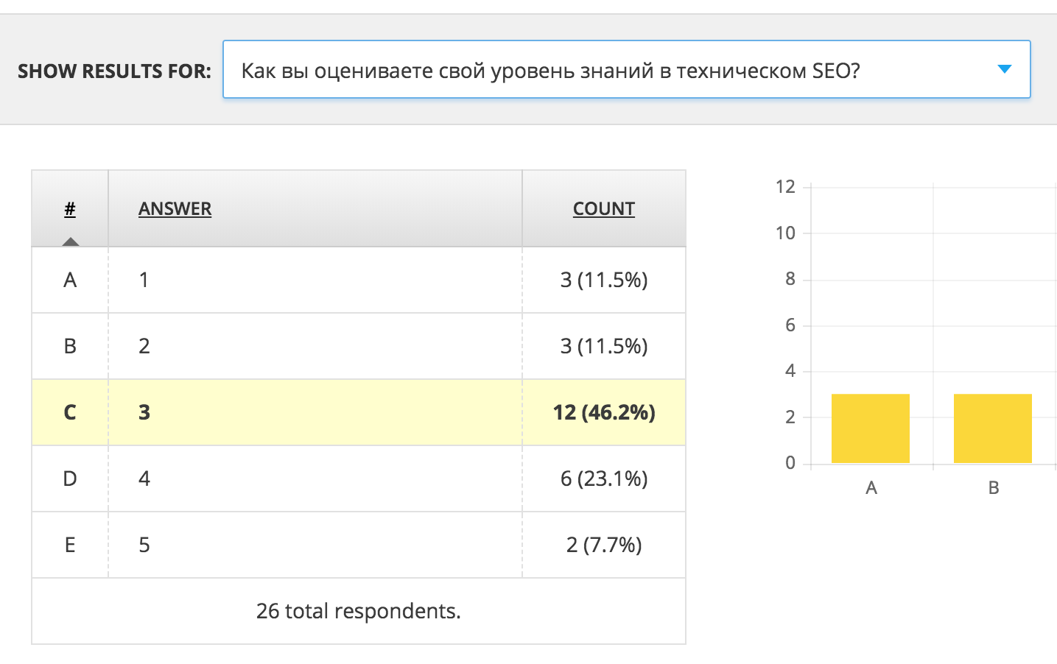
3 ключевые преимущества Sitechecker
17
Безлимитное количество проверок одного урла бесплатно.
Лучшая на рынке скорость краулинга.
Детальное обучение.

Slide 19
Данные проекта (на 10.02.2018)
18
От 2 тыс. до 55 тыс. посетителей в месяц за полгода
4800+ зарегистрированных пользователей
Около 100 регистраций в сервисе каждый день
1500+ домены уже добавлены в Sitechecker Crawler
Около 80 доменов в день добавляется в Sitechecker Crawler

Slide 20
Контрольные точки
19
Размещение разных языковых версий в субкаталогах, а не поддоменах.
Новый дизайн.
Установление лимита на проверки для незарегистрированных пользователей.
Получение первых платных клиентов.

Slide 21
Основные ошибки
21
Задержка с внедрением регистрации. Как результат база бесплатных пользователей значительно меньше, чем могла бы быть.
Задержка с запуском и тестированием платного функционала. Как результат, удлинение срока поиска своего product/market fit.

Slide 22
Особенности привлечения трафика в СНГ / Западе
22
SEO:
СНГ: меньше конкуренция в ТОПе, соответственно можно быстрее получить отзывы пользователей и оценить идею;
Запад: высокая конкуренция, заходить в ТОП нужно обязательно с хорошим, проверенным продуктом.
Соцсети:
СНГ: много целевого и дешевого трафика в VK;
Запад: узкоспециализированные обсуждения на Reddit,Quora, Facebook.

Slide 23
Полезные ссылки
23
Курс лекций Питера Тиля (Стенфорд, 2012)
Блог Томаша Тунгуса
Блог Кристофа Янца
Таблица метрик для SaaS проектов
Блог Аркадия Морейниса

